Slide 1
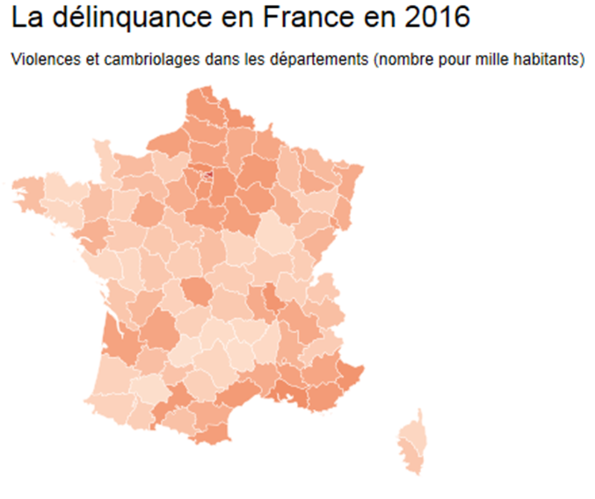
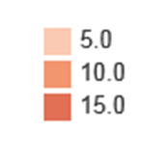
Selon l'Observatoire national de la délinquance et des réponses pénales (ONDRP) qui s'apprête à rendre son rapport annuel, le nombre de crimes et délits enregistrés en France en 2016 s'établit à environ 3,7 millions.
Faîtes des phrases:
donnez des faits
ajoutez des raisons possibles pour expliquer les faits
évaluez la fiabilité de ces faits

Slide 2
a. L’enrichissement dû à la mixité ethnique
2ème année
1. Les aspects positifs d’une société diverse
b. Diversité, tolérance et respect
c. Diversité- un apprentissage pour la vie
a. Qui sont les marginalisés?
Thème 1: Les Aspects de la Société Francophone: Les Questions d’Actualité
2. Quelle vie pour les marginalisés?
b. Quelle aide pour les marginalisés?
c. Quelles attitudes envers les marginalisés?
a. Quelles attitudes envers la criminalité?
3: Comment on traite les criminels
b. La prison- échec ou succès?
c. D’autres sanctions?

Slide 3
Pour commencer: Les crimes
1. Reliez le français à l’anglais pour compléter la roue
2. Complétez la grille de mémoire:
du français à l’anglais de l’anglais au français

Slide 4
Les crimes
Par table, essayez de compléter la grille
français | English | français | English
Le vol à l’étalage |  | Les insultes
Le vol à main armé |  | La dégradation des biens
L’escroquerie |  | L’homicide involontaire
L’incendie volontaire |  | Le meurtre
Le cambriolage |  | Le port d’armes
L’usurpation d’identité |  | L’agression
Le racket |  | L’attentat
Le trafic de drogue |  | Le blanchiment
La consommation de drogue |  | Le chantage
Le viol |  | L’enlèvement
Le piratage |  | La fraude fiscale
Le harcèlement sexuel |  | Le cyber-crime
Notes:
You will find the print out in the filing cabinet and on the Staff portal for students to fill in.

Slide 5
Les crimes
Maintenant complétez la grille de mémoire
français | English | français | English
Le vol à l’étalage | Shop lifting | Les insultes | Insults
Le vol à main armé | Armed robbery | La dégradation des biens | Property damage
L’escroquerie | Swindle | L’homicide involontaire | Manslaughter
L’incendie volontaire | Arson | Le meurtre | Murder
Le cambriolage | Burglary | Le port d’armes | Carrying a weapon
L’usurpation d’identité | Identity theft | L’agression | Assault
Le racket | Extorsion | L’attentat | Attack
Le trafic de drogue | Drug trafficking | Le blanchiment | Money laundering
La consommation de drogue | Drug use | Le chantage | Blackmail
Le viol | Rape | L’enlèvement | Kidnapping
Le piratage | Hacking | La fraude fiscale | Tax evasion
Le harcèlement sexuel | Sexual harassment | Le cyber-crime | cybercrime
Notes:
This table is for students to fill without resources after completing the wheel and the vocab chain

Slide 6
Par table: C’est quel crime?
Un homme a été retrouvé à Calais en possession de 40 kilos de cocaïne
Les sites de communautés virtuelles facilitent la vies aux criminels qui peuvent voler les renseignements personnels et les photos pour créer de faux comptes Facebook.
Un patron a été arrêté pour avoir fait plusieurs propositions indécentes à son employée.
Une fillette de 10 ans a été embarquée dans un camion blanc à la sortie d’une école.
Le vieil homme a été retrouvé mort chez lui après avoir été poignardé. On n’a toujours pas retrouvé les objets de valeur qui ont été dérobés.
Extra: écrivez deux autres titres de journaux pour deux sortes de crime qui n’ont pas été mentionnées ici.

Slide 7
C’est quel crime?
Les réponses
Un homme a été retrouvé à Calais en possession de 40 kilos de cocaïne
Le trafic de drogue
Les sites de communautés virtuelles facilitent la vies aux criminels qui peuvent voler les renseignements personnels et les photos pour créer de faux comptes Facebook.
Le piratage et l’usurpation d’identité
Un patron a été arrêté pour avoir fait plusieurs propositions indécentes à son employée.
Le harcèlement sexuel
Une fillette de 10 ans a été embarquée dans un camion blanc à la sortie d’une école.
L’enlèvement
Le vieil homme a été retrouvé mort chez lui après avoir été poignardé. On n’a toujours pas retrouvé les objets de valeur qui ont été dérobés.
Le cambriolage et le meurtre

Slide 8
Un exemple de crime: La cybercriminalité Lisez le texte et répondez aux questions
1,8 milliard d’euros. C’est le coût global représenté par les cyberattaques qui ont touché 13,7 millions de Français en 2016 d’après le rapport annuel sur la cybercriminalité publié par Symantec, société de logiciels informatiques.
Selon ce rapport, les actes de cybercriminalité les plus fréquents en France sont le vol de mot de passe (14 %) et la fraude à la carte de crédit (10 %). Mais de nouvelles techniques ont émergé sur la Toile. Le risque le plus développé, c’est les ’ransomwares’. Des attaques qui ont augmenté en France de +260 % entre 2014 et 2015.
Après avoir cliqué sur un lien malveillant ou surfé sur un site qui est lui-même infecté, un logiciel s’installe et va crypter tous les fichiers de l’ordinateur. Ensuite, vous recevez une demande de rançon, entre 300 et 600 euros, en utilisant des bitcoins, système de paiement particulièrement difficile à tracer.
Selon les chiffres de Symantec, 4 % des Français ont été touchés, dont 30 % ont payé la rançon. Laurent Heslault précise cependant que « Seulement un tiers ont récupéré leurs données. Au début, les cybercriminels avaient une certaine éthique : ils vous rendaient la clef qui permet de décrypter les données, mais c’est de moins en moins le cas. »

Slide 9
Extra - D’autres questions
Quels sont les crimes et les délits qui sont les plus fréquents à votre avis? Les plus graves?
Avez-vous été victime d’un crime ou d’un délit?
Expliquez ce qu’est la cybercriminalité. Donnez des détails sur un exemple d’attaque en particulier.
Quels pourraient être les effets de ces crimes/ délits sur la population/ la société?

Slide 10
2. Lisez le bilan de l’année 2016 et répondez aux questions
Près de 3,7 millions de crimes et délits enregistrés en France en 2016 par la police et la gendarmerie, dans un pays déjà durement éprouvé par le terrorisme. Les violences crapuleuses ont augmenté de 4 % et les atteintes aux biens stagnent à un niveau élevé.
Le nombre de crimes et délits en 2016 a-t-il augmenté par rapport à 2015?
Pourquoi dit-on que la France est un pays durement éprouvé par le terrorisme?
Quelle est la différence entre ‘violence crapuleuse’ et violence ‘non-crapuleuse’ ?

Slide 11
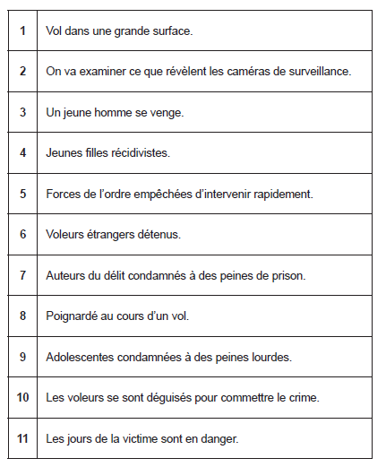
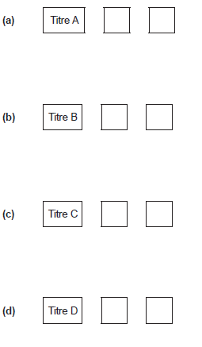
3. Écoutez le passage ‘quatre vols’ et répondez aux questions
Ensuite: utilisez la transcription pour corriger et noter vos réponses
Prenez des notes pour le vocabulaire que vous ne connaissez pas

Slide 12
Quatre vols- Transcription
Titre A
Samedi soir, à Marseille, six individus vêtus de noir et portant de fausses barbes ont cambriolé une bijouterie. Lorsque les malfaiteurs serbes et croates sont sortis de la bijouterie avec leur butin, ils ont été interpellés par la police. Placés en garde à vue, ils ont déclaré qu’ils avaient voulu cacher leur identité pour pénétrer dans la bijouterie.
Titre B
Vers 20h30, un jeune homme de 18 ans, se trouvait avec sa copine dans un souterrain menant à un quai du RER, lorsqu’il a été agressé par une dizaine d’individus. Il a été battu violemment et les malfaiteurs lui ont volé son portefeuille et son portable. Le jeune homme a été transporté, dans le coma, à l’hôpital, où il reste entre la vie et la mort. Un policier a indiqué que « Les enregistrements de la vidéo protection de la gare vont être exploités. »

Slide 13
Titre C
Mardi après-midi, à Lille, un étudiant, âgé de 18 ans, a reçu un coup de couteau dans la cuisse par trois adolescentes. Ces dernières lui ont arraché son téléphone portable.
Quelques heures après, une adolescente, âgée de 15 ans, a été interpellée. Et le lendemain, une de ses complices, âgée de 18 ans, a été arrêtée. Les deux adolescentes avaient déjà été jugées coupables, le 25 mars, dans une affaire de vol avec violence.
Titre D
Dans la nuit de dimanche à lundi, aux environs de 2h30, des individus ont enchaîné le portail de la gendarmerie pour empêcher les véhicules de sortir. Ils ont ensuite cambriolé l’hypermarché Carrefour situé à proximité. En six minutes, les cambrioleurs ont eu le temps de briser les vitres, de découper le rideau de fer et de piller les rayons des téléphones portables et des ordinateurs. Ils ont ensuite pris la fuite.

Slide 14
Quatre vols
a: 6 ; 10
b: 2; 11
c: 4; 8
d: 1; 5
Les réponses
français | English | français | English
Les individus Cambrioler Les malfaiteurs Le butin Interpeller En garde à vue Battre Le portefeuille Les enregistrements | individuals to burgle Criminals The loot to challenge In custody to beat Wallet Recordings | Un coup de couteau Arracher Les complices Les coupables Une affaire de vol Enchaîner Empêcher Briser les vitres Piller Prendre la fuite | Knife stabbing to snatch accomplices guilty people A case of theft To chain to prevent to break windows to loot To flee

Slide 15
4. Regardez la vidéo ‘criminalité en chiffre’ et répondez aux questions
En général, comment le nombre de plaintes déposées en gendarmerie et à la police a-t-il évolué entre 2001 et 2011?
Pourquoi le vol a-t-il augmenté d’après la vidéo?
Comment ont évolué ces nombres de 1996 a 2012:
Les agressions physiques
Les homicides
Que dit l’ONDRP?
Quel est le chiffre qui augmente fortement? Donnez des détails

Slide 16
4. Regardez la vidéo ‘criminalité en chiffre’ et répondez aux questions
Les réponses possibles
En général, le nombre de plaintes déposées à la gendarmerie et au commissariat a diminué entre 2001 et 2011. La majorité de ces plaintes concerne les vols sans violence. Les chiffres montrent que plus il y a de personnes qui possèdent des objets de valeur tels que les téléphones portables dernières générations et plus le nombre de vols augmente.
En ce qui concerne les agressions physiques, le taux a augmenté de 1996 à 2012 mais il s’est stabilisé à partir de 2010. Le taux d’homicide, lui, a beaucoup baissé.
Selon l’ONDRP, plus de la moitié des victimes de vols avec violence et trois quarts des victimes d’agressions physiques ne déposent pas plainte. Cependant, il note aussi une baisse générale du taux de criminalité.
Le seul chiffre qui augmente fortement est le sentiment d’insécurité. 16% des français ne se sentent pas en sécurité chez eux et 20% hors de chez eux.

Slide 17
Devoirs pour la semaine prochaine (mardi A1 Nathalie ou mercredi E1 Christine)
Vocabulaire p14
Finir les passages à écouter sur GOL
"quatre vols" et
"la criminalité en chiffre" sur le livret ‘comment traite-t-on les criminels?’

Slide 18
Leçon 2 – La criminalité en baisse et la délinquance

Slide 19
Test de vocabulaire page 14 – sur les petits papiers

Slide 20
Vocabulaire page 14 – échangez avec votre partenaire

Slide 21
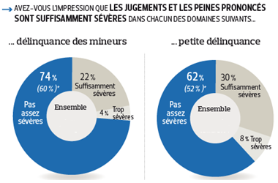
Pour commencer: Regardez les réponses des français aux questions du sondage
Que disent les français ici sur la justice et la délinquance?
Comment réagissez-vous aux informations données?
Selon vous, quels sont les causes de la délinquance?

Slide 22
Index d’infractions enregistrées en zone gendarmerie
 | 2011 | 2012 | 2013 | 2014 | 2015
vols de voitures | 36 303 | 43 123 | 48 653 | 48 850 | 45 233
cambriolages | 18 818 | 22 219 | 24 510 | 26 078 | 21 734
dégradations | 10 569 | 17 235 | 17 267 | 18 572 | 18 187
violences physiques non crapuleuses | 61 042 | 69 509 | 70 684 | 76 905 | 79 818
violences sexuelles | 6 375 | 9 462 | 10 002 | 11 198 | 11 913
menaces et chantages | 17 681 | 21 436 | 25 866 | 29 036 | 31 062
escroqueries et infractions économique | 23 899 | 29 565 | 28 893 | 32 639 | 29 552
(ONDRP)
Que remarquez-vous?
Comment ces chiffres ont-ils évolué pour l’année 2016 d’après vous?
A votre avis, les chiffres sont-ils similaires pour les infractions enregistrées en zone police?

Slide 23
Index d’infractions enregistrées en zone gendarmerie
Les réponses possibles
Les chiffres montrent une augmentation continue et générale des infractions enregistrées en gendarmerie entre 2011 et 2015.
Je pense qu’en 2016, les chiffres ont dû continuer à augmenter et à mon avis, le pourcentage de cette augmentation entre 2015 et 2016 est aussi supérieur aux années précédentes puisqu’il y a eu de nombreuses manifestations contre la loi travail en France en 2016 où la dégradation des biens était fréquente.
Selon moi, les chiffres des infractions enregistrées en police ont évolué de façon similaire mais les chiffres sont, sans aucun doute, beaucoup plus élevés car les gens ont plus tendance à se rendre au commissariat pour porter plainte qu’à la gendarmerie.

Slide 24
5. La criminalité à Marseille Ecoutez cet extrait d’une interview sur la criminalité à Marseille. Ecrivez en français et en phrases complètes un paragraphe de 90 mots au maximum où vous résumez ce que vous avez compris suivant ces points:
Quel est le bilan général donné sur la criminalité à Marseille (1 mark)
Donnez deux exemples concrets qui le prouvent (2 marks)
Qu’est-ce qui explique la baisse de la délinquance? (2 marks)
Quels sont les autres facteurs, à part la criminalité, qui influencent les entrepreneurs dans leur investissement de cette région? ( 2 marks)
Attention! Il y a 5 points supplémentaires pour la qualité de votre langue.
Essayez donc d’utiliser vos propres mots autant que possible.

Slide 25
Content:
Les réponses possibles
La délinquance a baissé même si le nombre d’homicide a augmenté
Any two :
Avant, il y avait 15 arrachages de colliers par jour mais aujourd’hui, il y en a six ou sept par semaine.
Les atteintes aux biens ont baissé de presque 1%.
Les cambriolages ont baissé de presque 1%
Les vols à main armée ont diminué de près d’un tiers.
Avant, certaines personnes appelaient pour demander si elles pouvaient aller dans certains endroits avec leurs enfants, mais plus maintenant.
Any two :
Depuis 2013, il a y 200 policiers supplémentaires
Les policiers travaillent plus de nuit
Il y a plus de vidéosurveillance
Any two :
l’accessibilité
l’éducation
la qualité de vie pour ses salariés

Slide 26
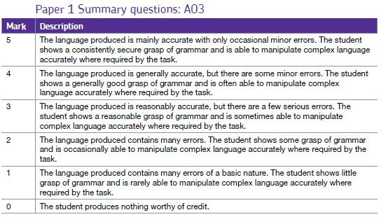
Quality of language
No mark can be given for quality of language if the content has been lifted directly from the passage

Slide 27
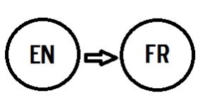
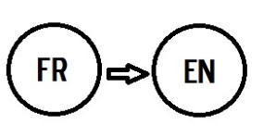
6. Traduction: La violence et les jeunes
La violence caractérise-t-elle the youth of the 21st century?
Selon les jeunes interrogés, violence was not born yesterday
mais elle est de plus en plus importante. Indeed, they all agree on one fact: la violence existe partout, even if cities and suburbs are the most affected. La période de crise que nous vivons, d’après eux, would have an influence on behaviour. L’augmentation du chômage gives them no alternatives. Ils passent leur journée sans occupation et leur solution is to do something at all costs, que ce soit bien ou mal. But the crisis is obviously not the only cause for violence.
Le rôle des parents est aussi remis en questions. Half of the young people interviewed declared that les parents sont de moins en moins présents auprès de leurs enfants who are left to their own devices.
/10
Écrivez la version anglaise du texte
Écrivez la version française du texte

Slide 28
Traduction: La violence et les jeunes
Les réponses
Does violence characterise | La violence caractérise-t-elle
the youth of the 21st century? | les jeunes du XXIe siècle?
According to the young people interviewed, | Selon les jeunes interrogés,
violence was not born yesterday | la violence ne date pas d’hier
but it is more and more significant. | mais elle est de plus en plus importante.
Indeed, they all agree on one fact: | En effet, ils sont tous d’accord sur un fait:
violence exists everywhere, | la violence existe partout,
even if cities and suburbs are the most affected. | même si les villes et les cités sont les plus touchées.
The crisis we are experiencing, according to them, | La période de crise que nous vivons, d’après eux,
would have an influence on behaviour. | aurait une influence sur les comportements.

Slide 29
Traduction: La violence et les jeunes
Les réponses
The increase of unemployment | L’augmentation du chômage
gives them no alternatives. | ne leur laisse aucune alternative.
They spend their day without an occupation and their solution | Ils passent leur journée sans occupation et leur solution
is to do something at all costs, | est de faire quelque chose à tout prix,
whether it is good or bad. | que ce soit bien ou mal.
But the crisis is obviously not the only cause for violence. | Mais la crise n’est évidemment pas la seule cause de la violence.
The role of parents is also questioned. | Le rôle des parents est aussi remis en questions.
Half of the young people interviewed declared that | La moitié des jeunes interrogés ont déclaré que
parents are less and less present for their children | les parents sont de moins en moins présents auprès de leurs enfants
who are left to their own devices. | qui sont livrés à eux-mêmes.

Slide 30
7. Traduisez les phrases en français :
Twenty-two French persons are suspected of websites’ piracy of thirty-four companies and associations.
Identity theft is increasing on social networks, where each person is giving more and more personal information.
Unemployment, poverty, isolation and rejection of society contribute to fueling resentment.
The media often mistakenly associate youth and violence, and we should reject this false image that is being projected.
The police demonstrated against the 'anti-cop hatred' to denounce the lack of respect towards the police.

Slide 31
Quelles sont les plus grandes causes de la délinquance d’après vous?
1. Les ruptures familiales
2. Le chômage des jeunes
3. La crise économique
4. Le décrochage scolaire
5. Le non-respect de l’autorité
6. La rébellion de l’adolescence
7. La précarité
8. L’individualisme
9. La consommation des drogues
10. L’exclusion sociale
11. La démission parentale
12. La perte des valeurs
13. La violence au sein de la famille
14. L’écart entre les riches et les pauvres
Donnez des phrases qui expliquent votre classement.
e.g: Pour moi, la plus grande cause de la délinquance c’est les ruptures familiales. Il y a trop de divorces et donc trop d’enfants avec des problèmes sociaux.

